Slide 1
넷플릭스 데이터를 통한 리뷰 데이터 등록 서비스 제안
데이터 사이언스 20510082 전우진
데이터 사이언스 20510083 한재웅
데이터 사이언스 21510032 전병민

Slide 2
Table of Contents
Introduction
Related Work
Method
Results
Conclusion

Slide 3
Introduction
선정 이유
Covid-19 이후, 넷플릭스나 왓챠같은 OTT (Over-the-top) 서비스의 소비가 급증함
특히, 넷플릭스는 북미권에서 2300만명의 구독자를 유치한 OTT 서비스의 선두주자임
이러한 상황에서 컨텐츠 소비자에게 어떤 컨텐츠를 소비할지 영향을 주는 컨텐츠에 대한 리뷰의 중요성도 높아질 것임을 알 수 있음
하지만 넷플릭스 사용자들은 넷플릭스 사용환경에서 특정 컨텐츠에 관한 리뷰를 남기는 서비스는 지원되지 않고 있음
주제
OTT 서비스 중 선두주자격인 넷플릭스에서 제공하는 컨텐츠에 대해 소비자들이 직접 등록할 수 있는 서비스를 위한 데이터베이스 구축

Slide 4
Related Work
이베이 관련 연구 [5][6]
이베이 셀러 레이팅과 셀러에 대한 온라인 리뷰가 입찰자에게 미치는 영향을 연구함
입찰자가 이베이 셀러의 평균 레이팅을 알고 있고, 셀러에 대한 다른 정보를 가지고 있지 않는 조건에서 셀러에 대한 온라인 리뷰가 입찰자의 행동에 영향을 미치는 것을 확인하였다.
온라인 서점 관련 연구 [7]
Amazon.com과 Barnesandnoble.com(bn.com)에서 고객의 리뷰가 책의 판매 순위에 미치는 영향을 조사함
두 개의 웹사이트에서 동일한 서적에 대한 리뷰와 레이팅을 수집해 데이터베이스를 구축하고, bn.com보다 Amazon.com에서 더 좋은 평가를 받은 책이 bn.com에서 더 잘 팔리는 경향이 있다는 것을 발견함

Slide 5
Related Work
온라인 서적의 리뷰에 관한 데이터베이스 구축 관련 연구 [8]
서적에 대한 연구를 용이하게 하기위해 온라인 서점의 서적에 대한 반응뿐만 아니라 네덜란드어로 쓰인 리뷰들을 방대하게 가지고 있는 리뷰 웹사이트에서 데이터를 가져와 Online Dutch Book Response (ODBR) 데이터베이스를 구축하고자 함
데이터베이스 구축을 위한 온라인 서적 리뷰 관련 ER diagram을 구축하였고, 그 안에서 book lists, expert reviews, blog post 등과 같은 entity set을 정의함
146,800권의 서적과 58,000개의 사용자 계정, 628,800개의 서적 리뷰 등을 포함하는 데이터베이스를 구축함
구축한 데이터베이스를 이용해 진행할 수 있는 연구를 보여주기 위해 데이터베이스의 리뷰를 이용해 장르별로 클러스터링을 진행하였고, 데이터베이스를 이용하여 진행할 수 있는 향후 연구들의 가능성을 제시함

Slide 6
Method
Framework
데이터 수집
Netflix Data Crawling
데이터베이스 구축
Using Oracle SQL Developer
관계형 데이터베이스 구축
E/R Diagram (Conceptual Schema)
리뷰 데이터 수집
데이터베이스 연동
<그림 3-1> Framework

Slide 7
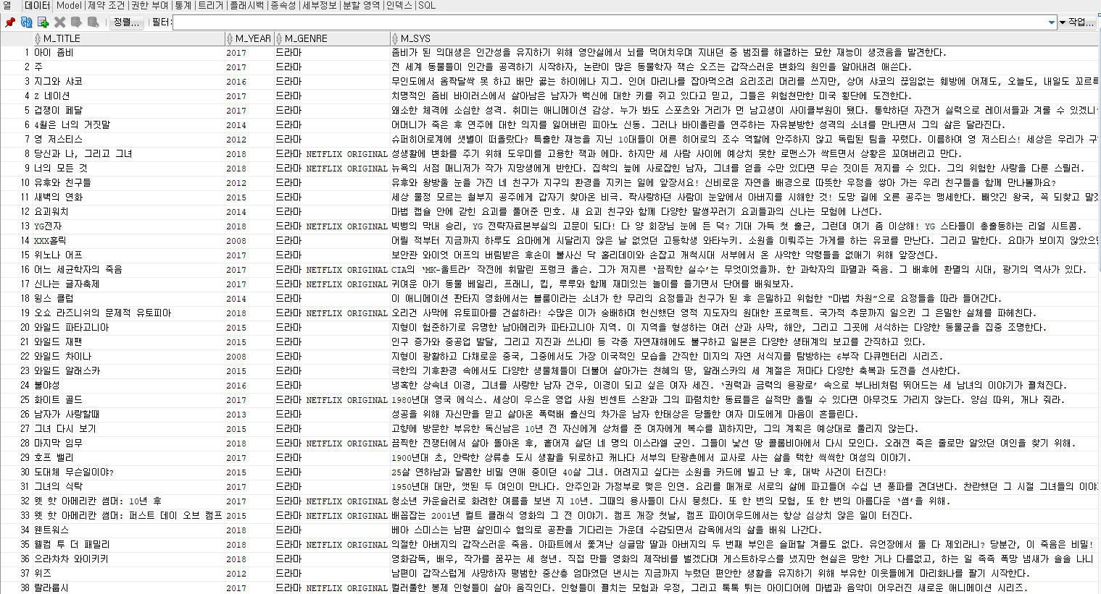
Method
Data Collection
Data Source: Netflix Data (title, year, genre, synopsis)
Data Collection Method: 4flix Cite Crawling (python 3.7.9)
Data Number: 4,417개
Database Structured
데이터베이스 구축을 위해 Oracle SQL Developer를 통해 수집한 데이터를 Import함
Movie Model Table 구축 (Attribute: Title, Year, Genre, Synopsis)
환경 변수 설정: UTF-8
<그림 3-2> 구축한 Database

Slide 8
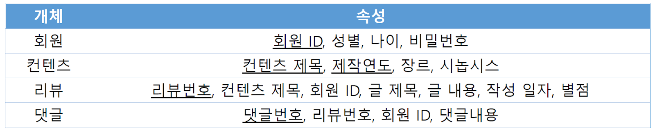
Method
Relational Database Structured
Conceptual Design
Entity Set: 회원, 컨텐츠, 리뷰, 댓글
회원 Attribute: 회원ID, 성별, 나이, 비밀번호
컨텐츠 Attribute: 컨텐츠 제목, 제작연도, 장르, 시놉시스
리뷰 Attribute: 리뷰번호, 컨텐츠 제목, 회원ID, 글 제목, 글 내용, 작성 일자, 별점
댓글 Attribute: 댓글번호, 리뷰번호, 회원ID, 댓글내용
<표 3-1> Conceptual Design

Slide 9
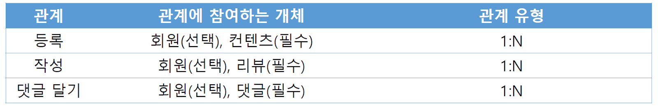
Method
Relational Database Structured
Relationships of Entity Set
등록 → (회원 : 컨텐츠) = (1 : N) 한 회원이 여러 컨텐츠(영화)를 관람 후 관람목록으로 등록할 수 있음
작성 → (회원 : 리뷰) = (1 : N) 한 회원이 여러 컨텐츠(영화)의 리뷰를 작성할 수 있음
댓글 달기 → (회원 : 댓글) = (1 : N) 한 회원이 여러 컨텐츠(영화)의 리뷰에 댓글을 등록할 수 있음
<표 3-2> Relationships of Entity Set

Slide 10
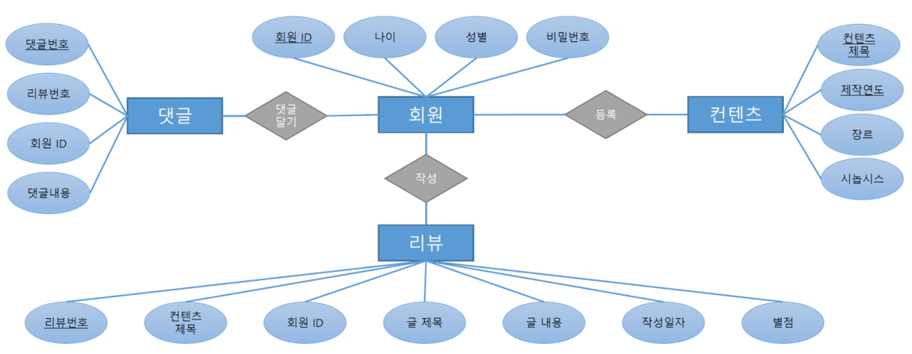
Method
Relational Database Structured
Conceptual Schema
Conceptual Design(개념적 설계)와 Relationships of Entity Set을 통해 E/R Diagram 완성
<그림 3-3> E/R Diagram

Slide 11
Method
Relational Database Structured
Review Data Collection
영화 리뷰 데이터 구축 시 4flix 영화 리뷰 데이터를 통해 수집
E/R Diagram을 통해 구축되는지 확인
Database Interworking
데이터베이스 연동 확인
데이터베이스를 구축한 영화 데이터로 EDA 분석

Slide 12
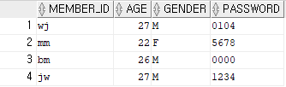
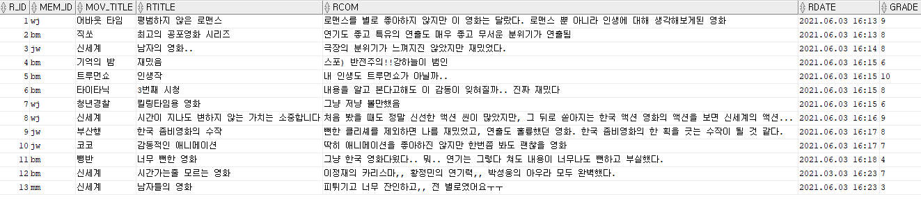
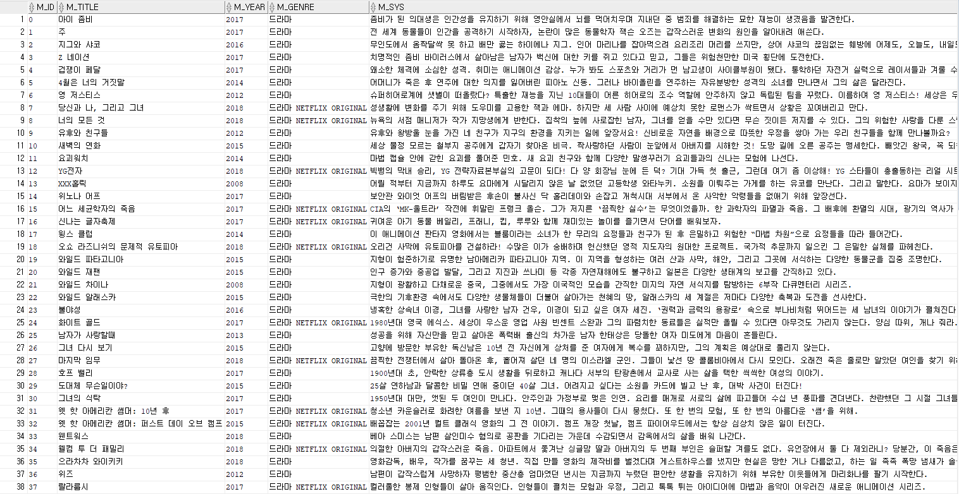
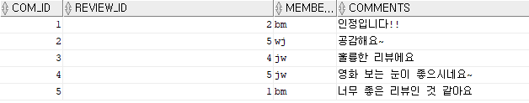
Results
Entity Set Configuration
각 Entity Set을 구성하기 위해 Oracle SQL Developer를 통해 생성
회원 Entity Set
컨텐츠 Entity Set
리뷰 Entity Set
댓글 Entity Set
<그림 4-1> 회원 Entity Set
<그림 4-3> 리뷰 Entity Set
<그림 4-4> 댓글 Entity Set
<그림 4-2> 컨텐츠 Entity Set

Slide 13
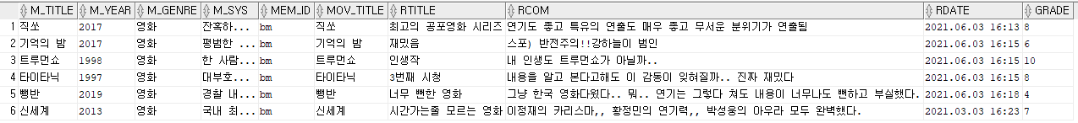
Results
Configure Entity Set Relationships
각 개체 간의 Relationship 설정
각 Entity Set이 연동되는 것을 확인함
<그림 4-5> 회원, 컨텐츠 간의 1:N의 관계 및 회원, 리뷰 간의 1:N의 관계
<그림 4-6> 회원과 댓글 간의 1:N의 관계

Slide 14
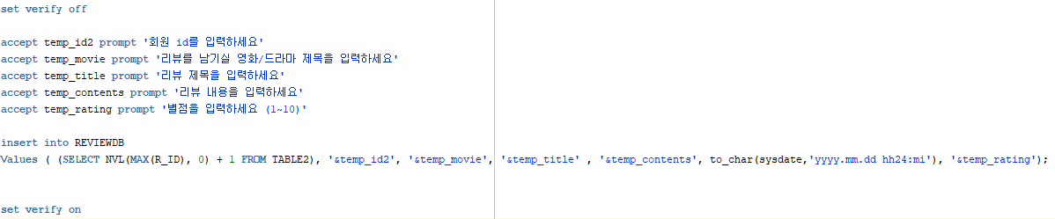
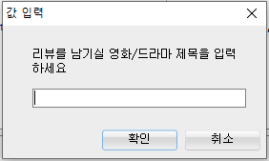
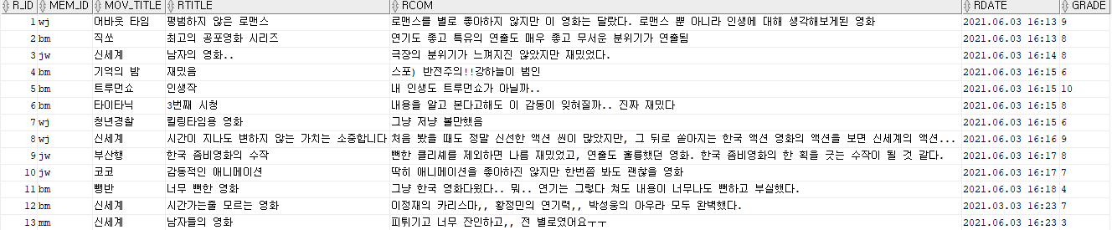
Results
Apply Review Data and Comment Data
Apply Review Data
Review Data 적용 순서
<그림 4-7> Review Data Code
<그림 4-8> Write Movie Title
<그림 4-9> Apply Review Data

Slide 15
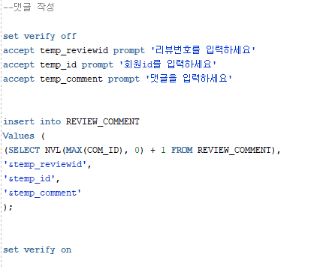
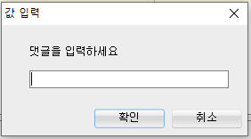
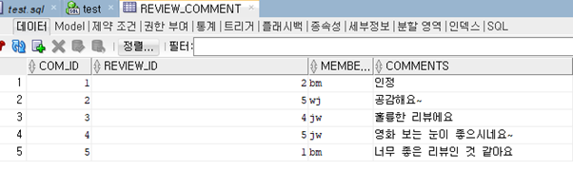
Results
Apply Review Data and Comment Data
Apply Comment Data
Comment Data 적용 순서
<그림 4-10> Comment Data Code
<그림 4-11> Write Comment
<그림 4-12> Apply Comment Data

Slide 16
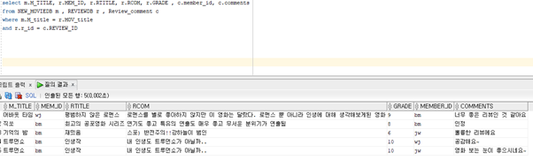
Results
Database Interworking
Interlink reviews and comments
Review data와 Comment 데이터를 Join하기 위한 작업
<그림 4-13> Interlink reviews and comments

Slide 17
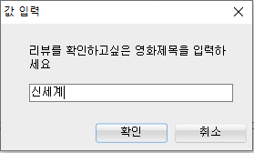
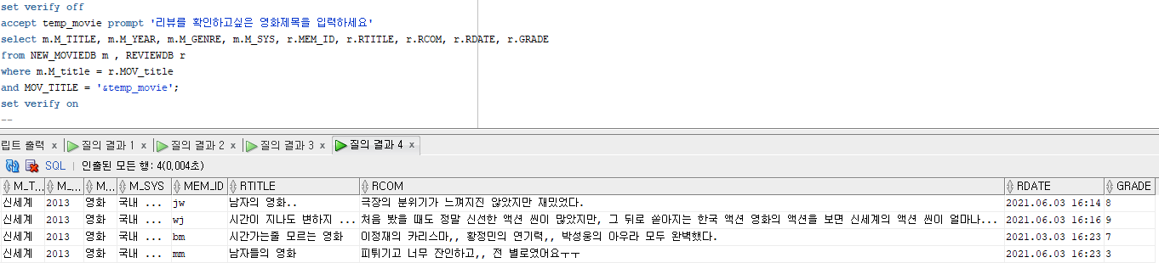
Results
Function of DB
View all reviews of the movie
SQL 질의문 작성
사용자로부터 영화를 입력 받음
해당 영화에 대한 전체 리뷰를 볼 수 있게 구성
<그림 4-14> Select movie
<그림 4-15> Results of all reviews of selected movie

Slide 18
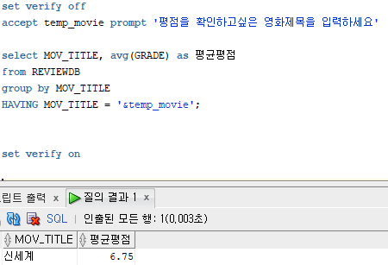
Results
Function of DB
Check the average rating of the movie
SQL 질의문 작성
GROUPBY와 HAVING구문을 사용
사용자로부터 영화를 입력 받음
해당 영화에 대한 평균 평점을 볼 수 있게 구성
<그림 4-17> Average rating of the movie

Slide 19
Conclusion
시사점
넷플릭스에 등록된 컨텐츠에 대한 제목, 시놉시스, 리뷰 등을 수집하여 기존 넷플릭스 사용자들이 서로의 리뷰를 확인할 수 있음
자신의 리뷰를 등록도 할 수 있는 데이터베이스를 구축하여 새로운 리뷰 등록 서비스를 제안함
데이터베이스 구축 전에 E/R Diagram을 재정의하면서 Entity Set, Relation, Attribute 등을 정의하였음
각 Entity Set의 Primary Key와 Foreign Key를 활용하여 Table 간의 Join을 이룸
특정 컨텐츠에 대한 리뷰들의 모음을 볼 수 있고, 컨텐츠에 대한 평균 평점도 확인할 수 있는 유용한 기능이 제공됨
설계한 E/R Diagram이 잘 작동된 것을 확인함

Slide 20
Reference
Sandvine, “Global Internet Phenomena Report, Spring 2011,” http: //www.sandvine.com/news/global broadband trends.asp, 2011.
Liu, Z., & Park, S. (2015). What makes a useful online review? Implication for travel product websites. Tourism management, 47, 140-151.
Yoo, K. H., & Gretzel, U. (2008). What motivates consumers to write online travel reviews?. Information Technology & Tourism, 10(4), 283-295.
Ye, Q., Law, R., Gu, B., & Chen, W. (2011). The influence of user-generated content on traveler behavior: An empirical investigation on the effects of e-word-of-mouth to hotel online bookings. Computers in Human behavior, 27(2), 634-639.
Lucking‐Reiley, D., Bryan, D., Prasad, N., & Reeves, D. (2007). Pennies from eBay: The determinants of price in online auctions. The journal of industrial economics, 55(2), 223-233.
Cabral, L., & Hortacsu, A. (2010). The dynamics of seller reputation: Evidence from eBay. The Journal of Industrial Economics, 58(1), 54-78.
Chevalier, J. A., & Mayzlin, D. (2006). The effect of word of mouth on sales: Online book reviews. Journal of marketing research, 43(3), 345-354.
Boot, P. (2017, August). A Database of Online Book Response and the Nature of the Literary Thriller. In DH.

